Slide 1
GV: Trần Thị Tuyết Phượng
MÔN:CÔNG NGHỆ 6

Slide 2
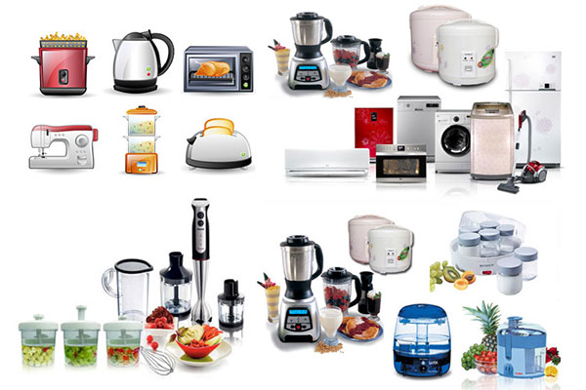
TIẾT 29. SỬ DỤNG ĐỒ DÙNG ĐIỆN TRONG GIA ĐÌNH(T3)

Slide 3
KHỞI ĐỘNG
Tình huống: Bạn Lan sang nhà Hoa chơi thấy bố bạn Hoa đang loay hoay sử dụng máy xay thịt để xay thịt nấu canh. Để giúp bố bạn Hoa thì Lan cần phải làm thế nào?

Slide 4
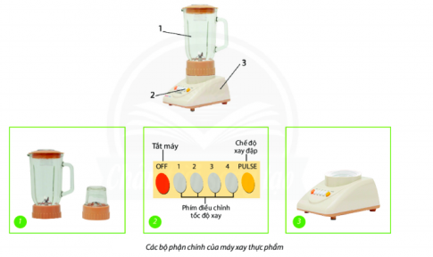
GV chia lớp thành các nhóm (8HS/1 nhóm)
GV phát giấy mầu cho các nhóm, yêu cầu các nhóm thảo luận và ghi tên từng bộ phận của máy xay thực phẩm tương ứng với chỉ số 1, 2, 3 trong cấu tạo máy xay thực phẩm, ghi trên giấy màu. Thời gian là 2 phút.

Slide 5
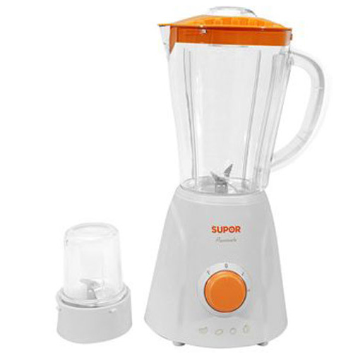
Nêu thông số kỹ thuật của máy xay thực phẩm
1. Tên sản phẩm: Máy xay sinh tố để bàn Supor
2. Mã sản phẩm: SJ502-500
3. Công suất: 500W
4. Dung tích cối: 1.5L
5. Điện áp: 220-240V/ 50-60Hz

Slide 6
Sơ đồ khối mô tả nguyên lý hoạt động của đèn LED
Phiếu 1. Cấp điện cho máy xay
Phiếu 2. Lưỡi dao trong cối quay để xay thực phẩm
Phiếu 3. Điện truyền vào động cơ máy xay.
Phiếu 4. Lựa chọn tốc độ xay.
GV phát giấy màu cho các nhóm, trên giấy màu ghi từng bước hoạt động của máy xay sinh tố, đánh dấu là phiếu 2, phiếu 3, phiếu 4.
GV yêu cầu các nhóm tiến hành thảo luận và sắp xếp phiếu 2, phiếu 3, phiếu 4 đúng vị trí trên sơ đồ trên để giải thích nguyên lý hoạt động của máy xay thực phẩm. Thời gian là 2 phút.

Slide 7
PHIẾU HỌC TẬP 1.
Em hãy hoàn thành nội dung bảng sau thể hiện quy trình sử dụng máy xay thực phẩm
Quy trình sử dụng bàn là
TT | Các bước thực hiện | Hình ảnh minh họa | Yêu cầu cần đạt

Slide 8
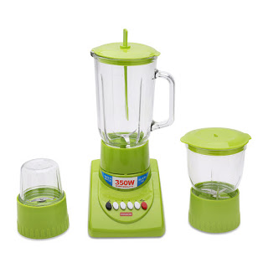
LUYỆN TẬP
Máy xay sinh tố DAIICHI DC-BL399
220-3500W-1.25l
Bài tập 1. Em hãy giải thích thông số kỹ thuật của máy xay thực phẩm sau
Máy xay sinh tố DAIICHI DC-BL399 220-350W-1.25l
Ảnh hưởng của đường nét, hoạ tiết Ảnh hưởng của kiểu dáng

Slide 9
VẬN DỤNG
1. .Nhà em sử dụng loại máy xay thực phẩm nào? Nêu cách sử dụng máy xay thực phẩm đó
Ghi trên giấy A4. Giờ sau nộp lại cho GV.

